Slide 1
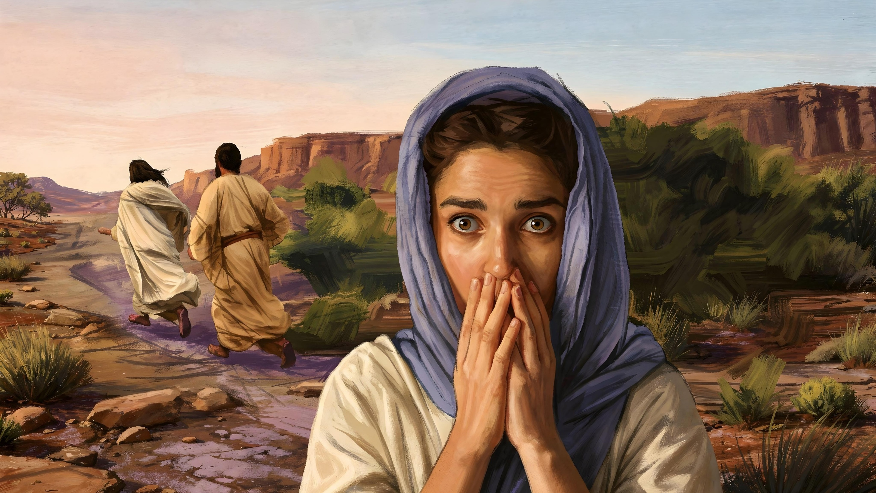
GRĒKS DRAUDZĒ
4.tēma 25.jūlijā, 2026

Slide 2

"Jeb vai jūs nezināt, ka jūsu miesa ir Svētā Gara mājoklis, kas ir jūsos un ko jūs esat saņēmuši no Dieva, un ka jūs nepiederat sev pašiem?
Jo jūs esat dārgi atpirkti. Tad nu pagodiniet Dievu ar savu miesu!"
(1. Korintiešiem 6:19–20)

Slide 3

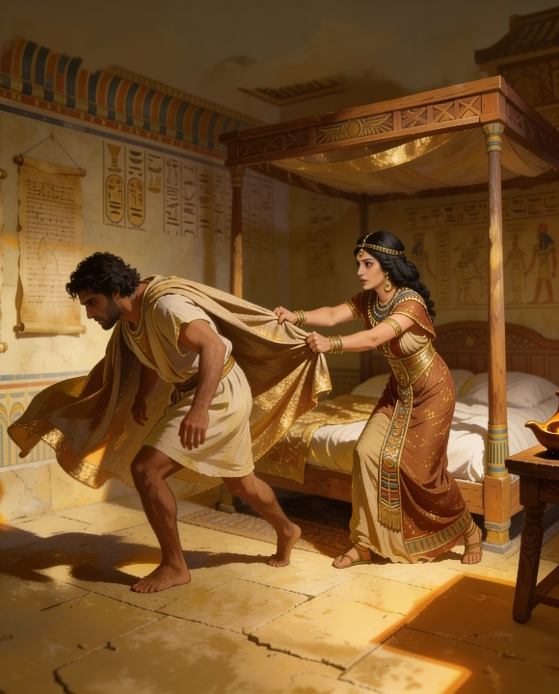
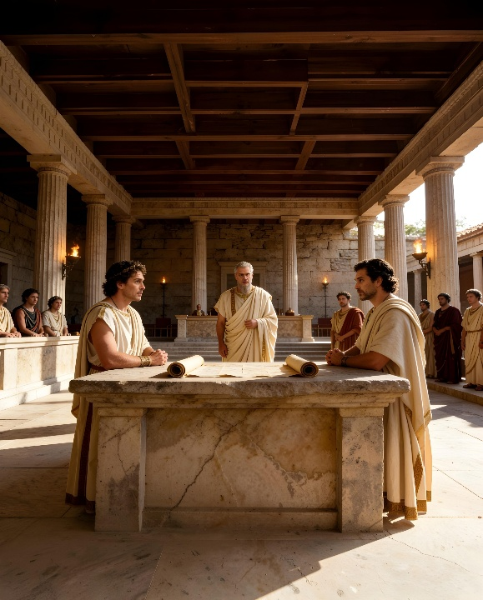
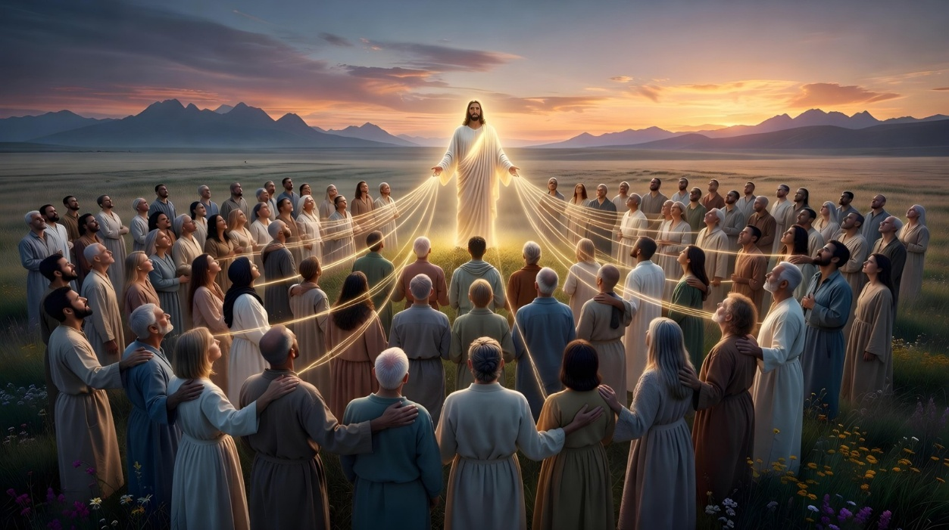
Pāvils 1. Korintiešiem 5.–7. nodaļā galvenokārt cenšas izskaust grēku, kas bija dziļi iesakņojies Korintas draudzē: seksuālā amoralitāte.
Šim konkrētajam grēkam pievienojās arī citi, piemēram, aizskārumi un krāpšanas, kas tika izdarītas starp pašiem brāļiem un par kurām tika vērsta lieta civiltiesās.
Izmantojot skaidru un tiešu valodu, Pāvils ne tikai norāda uz grēku, bet arī piedāvā risinājumus, kā ar to tikt galā un kā izvairīties no turpmākas grēkošanas.
Grēks draudzē
Apzināts grēks
Grēka izskaušana
Risināt iekšējās problēmas
Kā izvairīties no grēka draudzē
Svētā Gara mājoklis
Likumīga seksualitāte

Slide 4

GRĒKS DRAUDZĒ

Slide 5

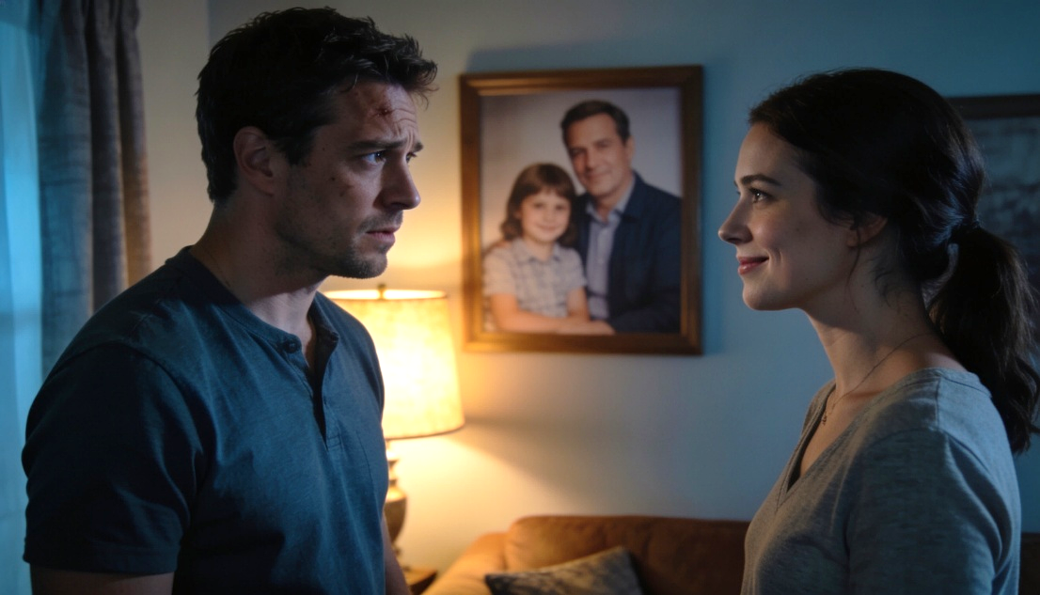
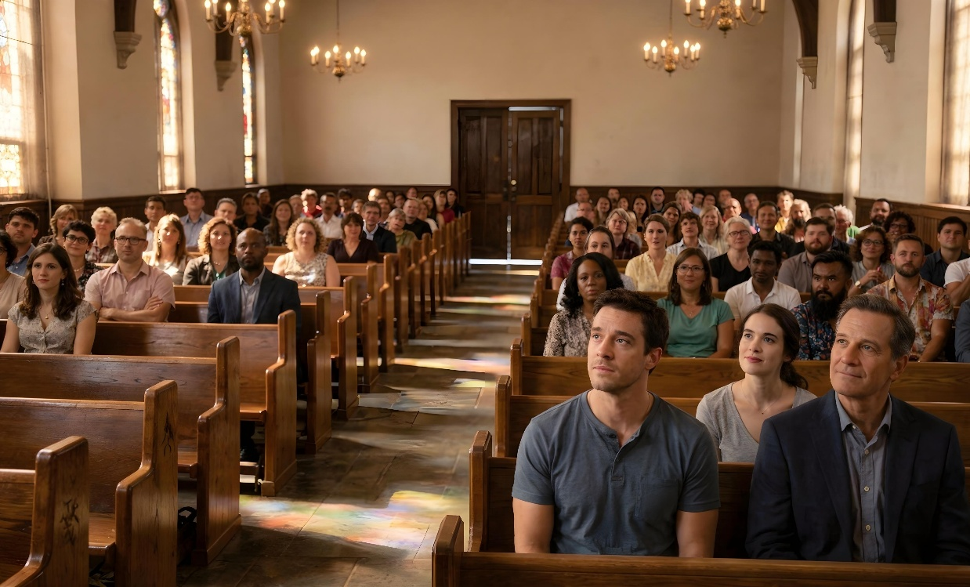
APZINĀTS GRĒKS
„Un jūs ar to lepojaties! Vai jums drīzāk nebūtu bijis jānožēlo notikušais un jāizraida no savas vidus tas, kurš to izdarīja?” (1. Korintiešiem 5:2 NVI)
Korintas draudzē bija „gadījums, kas saistīts ar seksuālu amoralitāti, ko nepieļauj pat pagāni” (1. Kor. 5:1 NVI).
Incestuālas attiecības draudzē bija ļoti nopietna lieta. Taču situāciju vēl vairāk saasināja tas, ka, tā vietā, lai izraisītu šķelšanos starp locekļiem, tie lepojās ar to, ka pieļāva šo grēku (1. Kor. 5:2 NVI).
Draudze galvenokārt sastāvēja no pagāniem. Viņu pašu sirdsapziņa jau liecināja, ka incests nav pieļaujams. Turklāt viņu zināšanas par Svētajiem Rakstiem vēl vairāk nostiprināja šo pārliecību (3. Moz. 18:8).
Ja viņiem bija skaidrs, ka šīs attiecības bija grēcīgas… kāpēc viņi ar to lepojās (1. Kor. 5:6)? Vai iesaistītajai ģimenei bija ietekme draudzē? Vai viņi lepojās ar to, ka ir draudze, kas izturas iecietīgi pret grēciniekiem? … ?

Slide 6

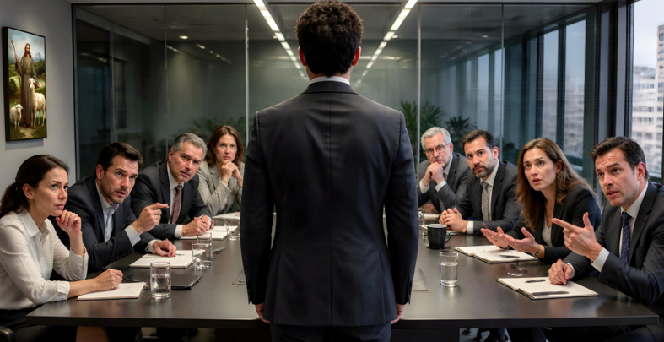
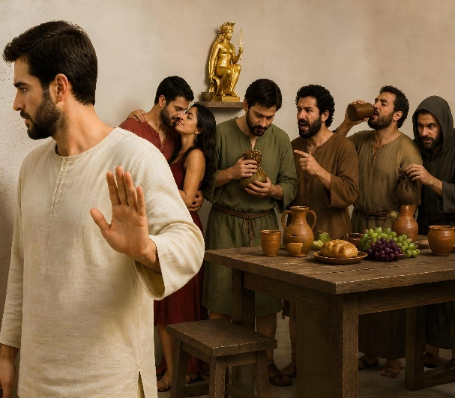
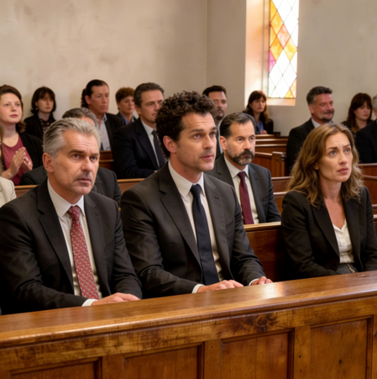
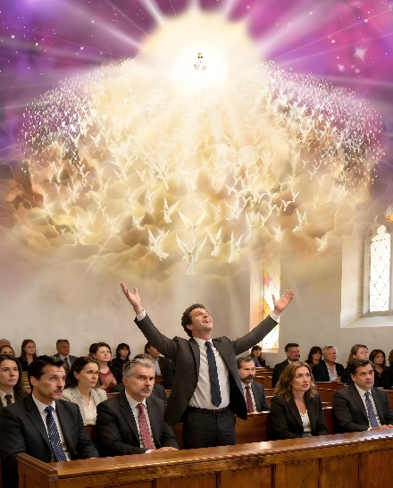
GRĒKA IZSKAUŠANA
“Tos, kas ārā, Dievs sodīs. Izmetiet ārā ļauno no sava vidus!” (1.Korintiešiem 5:13)
Šis incesta gadījums jau bija „vispārēji zināms” (1. Kor. 5:1 NVI), tāpēc bija jāveic steidzami pasākumi, lai novērstu kaitējumu draudzes reputācijai. Kādi pasākumi bija jāveic?
Veikt tiesas procesu, kurā tiek noteikts, vai persona ir vainīga vai nav (1. Kor. 5:3)
Nesadraudzēties ar grēcinieku un pat neēst kopā ar viņu, kamēr viņš uzstāj, ka ir uzskatāms par draudzes locekli, nevēloties atteikties no sava grēka (1. Kor. 5:11)
Izraidīt grēcinieku un nodot viņu „sātanam”, jo, piekāpjoties šim grēkam, viņš brīvprātīgi ir izvēlējies pakļauties sātana jūgam
(1. Kor. 5:2b, 5a, 13b)
Draudzes disciplinārajai rīcībai (neatkarīgi no grēka smaguma) vienmēr jābūt vērstai uz pestīšanu. Cilvēkam ir jānorāda uz viņa kļūdu, lai viņš to atzītu, nožēlotu un „viņa gars tiktu glābts Kunga Jēzus dienā” (1. Kor. 5:5).

Slide 7
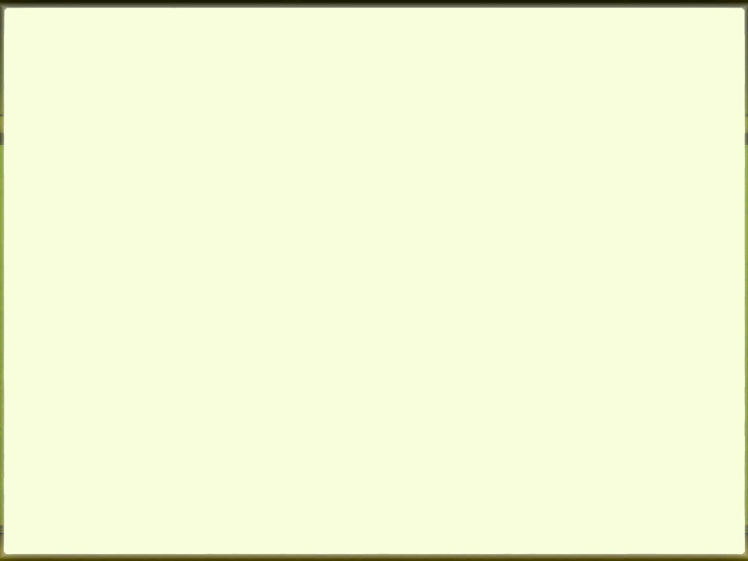
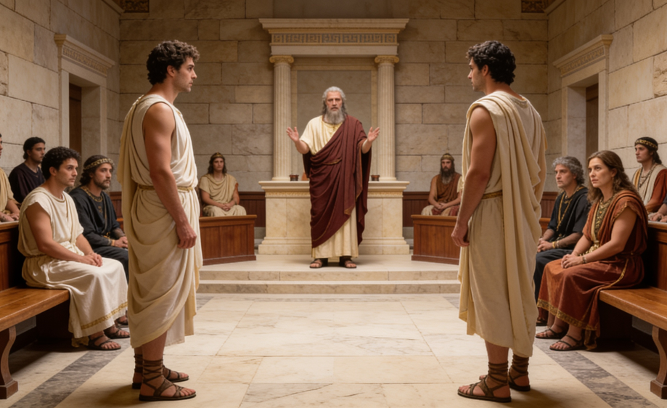

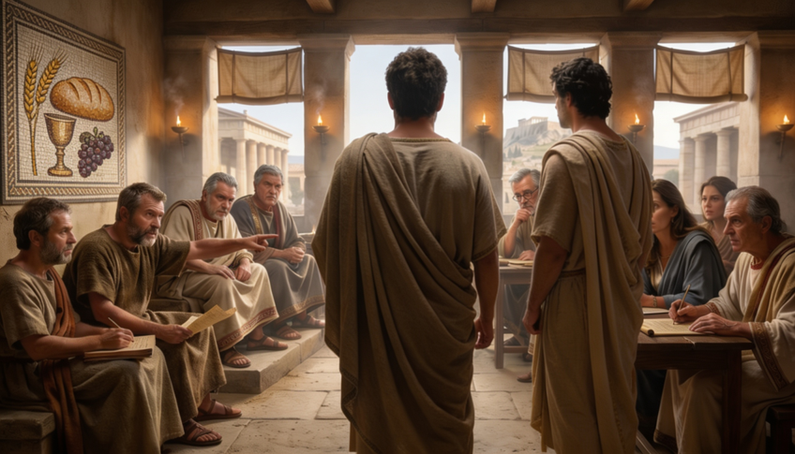


RISINĀT IEKŠĒJĀS PROBLĒMAS
“Ja jums citam pret citu ir kāda sūdzība, vai tad jāgriežas pie netaisno tiesas un ne pie svēto tiesas?” (1. Korintiešiem 6:1)
Pēc tam, kad Pāvils izskaidroja, kā risināt grēka jautājumus draudzē, viņš pārmet viņiem to, ka tie neievēro pareizos noteikumus un ļauj laicīgajām tiesām lemt par problēmām starp brāļiem (1. Kor. 6:1–6). Taču Pāvils neapstājas pie tā un vēršas pret problēmu saknē.
Pirmkārt, starp draudzes locekļiem nedrīkstētu būt nesaskaņas (1. Kor. 6:7a), un, protams, locekļi nedrīkstētu aizvainot vai apkrāpt citu locekli (1. Kor. 6:8).
Otrkārt, brāļiem jābūt gataviem piedot aizvainojumu
(1. Kor. 6:7b).
Treškārt, ja starp locekļiem nav vienprātības, draudzei ir jāizskata strīds vai jāveic pārrunas starp pusēm
(1. Kor. 6:2).
Ja vien nav runa par krimināllietu (Rom. 13:1–5), draudzes iekšējās problēmas ir jāatrisina iekšēji.

Slide 8

“Mūsu uzdevums ir apzināties savus trūkumus un iemīļotos grēkus, kas rada tumsību un garīgo vājumu un ir apslāpējuši mūsu sākotnējo mīlestību. Vai tas ir pasaulīgums? Vai tas ir egoisms? Vai tā ir mīlestība pret pašcieņu? Vai tā ir cīņa par to, lai būtu pirmais? Vai tas ir juteklīgums, kas mūs attālina no Dieva? Vai tas ir nikolaitu grēks, kuri Dieva žēlastību apmainīja pret izvirtību? Vai tā ir vienaldzība pret lielisko Gaismu? Vai tas ir iespēju un privilēģiju nepareizs izmantojums vai ļaunprātīga izmantošana, kas liek mums izrādīt lielīgos, pretenzijas par reliģisko gudrību un zināšanām, kamēr mūsu dzīve un raksturs ir nekonsekventi un amorāli? Neatkarīgi no tā, ko mēs esam lutinājuši un kopuši, līdz tas kļuvis spēcīgs un dominējošs, pieliksim apņēmīgus pūliņus, lai kļūtu par uzvarētājiem, lai neapmaldītos un ēstu no dzīvības koka.
E. G. V. („Jūs saņemsiet spēku”, 18. decembris)

Slide 9

KĀ IZVEIRĪTIES NO GRĒKA DRAUDZĒ

Slide 10

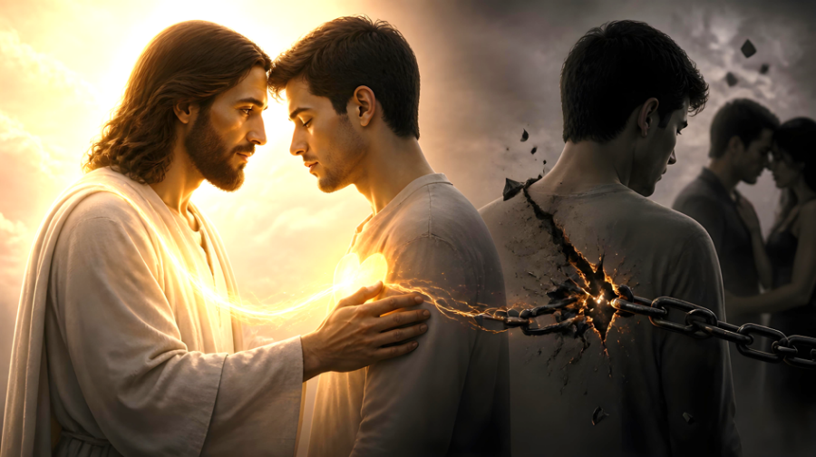
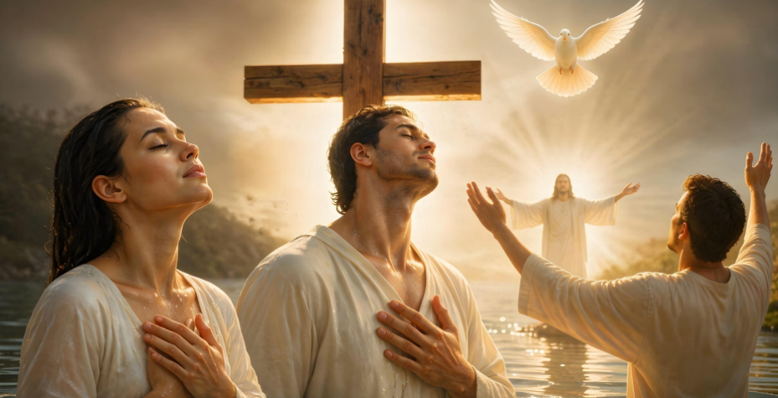

SVĒTĀ GARA MĀJOKLIS
"Jeb vai jūs nezināt, ka jūsu miesa ir Svētā Gara mājoklis, kas ir jūsos un ko jūs esat saņēmuši no Dieva, un ka jūs nepiederat sev pašiem?" (1.Korintiešiem 6:19)
Pēc tam, kad Pāvils ir aplūkojis strīdu jautājumu, viņš atgriežas pie galvenās tēmas: seksuālās amoralitātes draudzē. Kāpēc tā pastāvēja?
Mēs, kristieši, esam aicināti būt svētiem (1. Kor. 6:11), un tam ir jāizslēdz jebkāds grēks. Taču daži apgalvoja, ka, tā kā viņu grēki jau ir piedoti, viņi var darīt ar savu ķermeni, ko vien vēlas. Tāpēc Pāvils paskaidro, ka „ķermenis nav domāts netiklībai”
(1. Kor. 6:12–13).
Viņa argumentācija: mūsu ķermeņi ir Kristus locekļi. Mēs nevaram ņemt kādu Kristus locekli un savienot to ar prostitūtciju vai laulības pārkāpšanām (1. Kor. 6:15–18).
Visbeidzot, tas liek mums pārdomāt vienu ļoti svarīgu jautājumu: mūsu ķermenis ir Svētā Gara templis, un tie nepieder mums, bet piederam Dievam (1. Kor. 6:19). Dievs mūs ir atpircis ar Sava Dēla dārgajām asinīm, tāpēc mums jāpagodina Dievs gan ar savu ķermeni, gan ar savu garu
(1. Kor. 6:20).

Slide 11



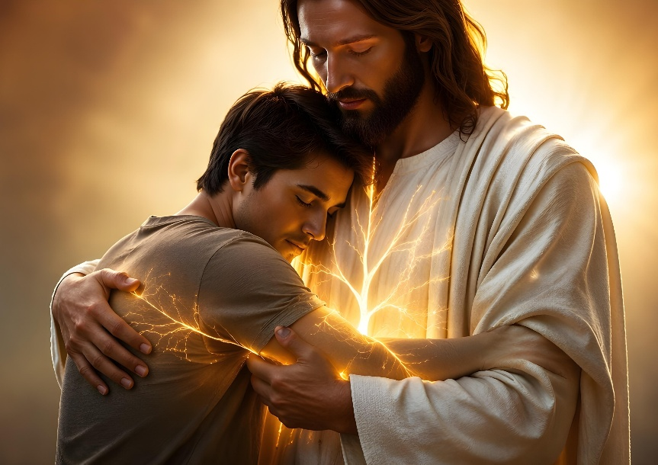
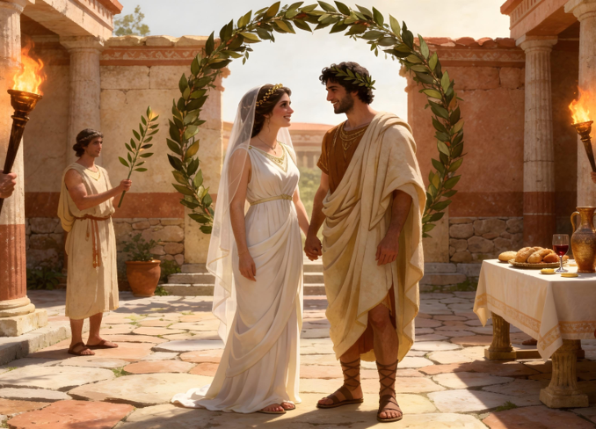
LIKUMĪGA SEKSUALITĀTE
“Bet netiklības novēršanas labā lai katram ir sava sieva un katrai sievai savs vīrs.” (1. Korintiešiem 7:2)
Atbildot uz dažiem jautājumiem, ko bija uzdevusi Korintas draudze, Pāvils palīdz mums saprast, kā varam izvairīties no seksuālās amoralitātes (1. Kor. 7:1).
Būtībā: precētiem cilvēkiem ir jābauda likumīga seksuālā dzīve kopā ar savu laulāto partneri; neprecētiem cilvēkiem nav jāuztur seksuālas attiecības ar nevienu.
Laulātajiem nevajadzētu atteikties no seksuālām attiecībām, lai neizraisītu laulības pārkāpšanu (1. Kor. 7:3–5).
Neprecētie cilvēki, kuriem piemīt atturības dāvana, var labāk izmantot iespējas kalpot Dievam, jo viņiem nav jāuztraucas par ģimenes pienākumiem (1. Kor. 7:6–8, 32–34).
Neprecētajiem, kuriem trūkst atturības dāvanas, vajadzētu mēģināt apprecēties, lai izvairītos no kārdinājumiem (1. Kor. 7:9).

Slide 12

“Lai, darbojoties pie tiem, kas maldās, ikviena skats tiek pievērsts Kristum! […] Lai ar tiem, kas maldās, viņi runā par Pestītāja piedodošo žēlastību! Lai tie skubina grēcinieku nožēlot un ticēt Tam, kas var piedot!. […] Lai draudze grēcinieka nožēlu pieņem ar pateicīgām sirdīm! Ikviens nožēlojošais no neticības tumsas jāizved ticības un taisnības gaismā. Viņa trīcošā roka jāieliek Jēzus mīļajā rokā. Tāda grēku piedošana tiek apstiprināta Debesīs.”
E. G. V. („Laikmetu Ilgas”, 746. lpp.)

